Slide 1
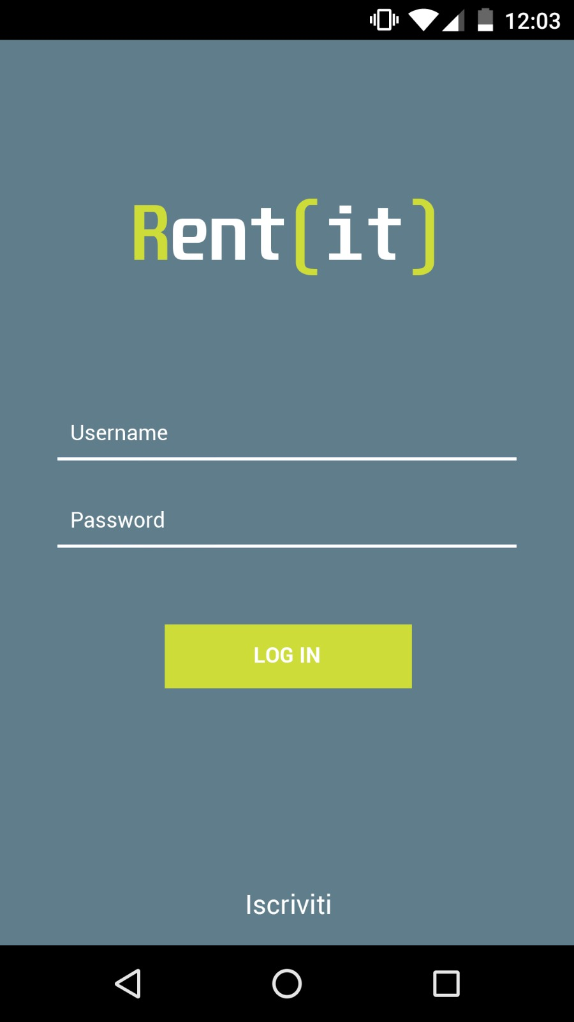


Slide 2
Applicazione pensata per dare e prendere in affitto beni
Intenzione di rivolgersi a privati e professionisti che abbiano bisogno di utilizzare un determinato bene per un breve arco di tempo, evitandone così l’acquisto

Slide 3
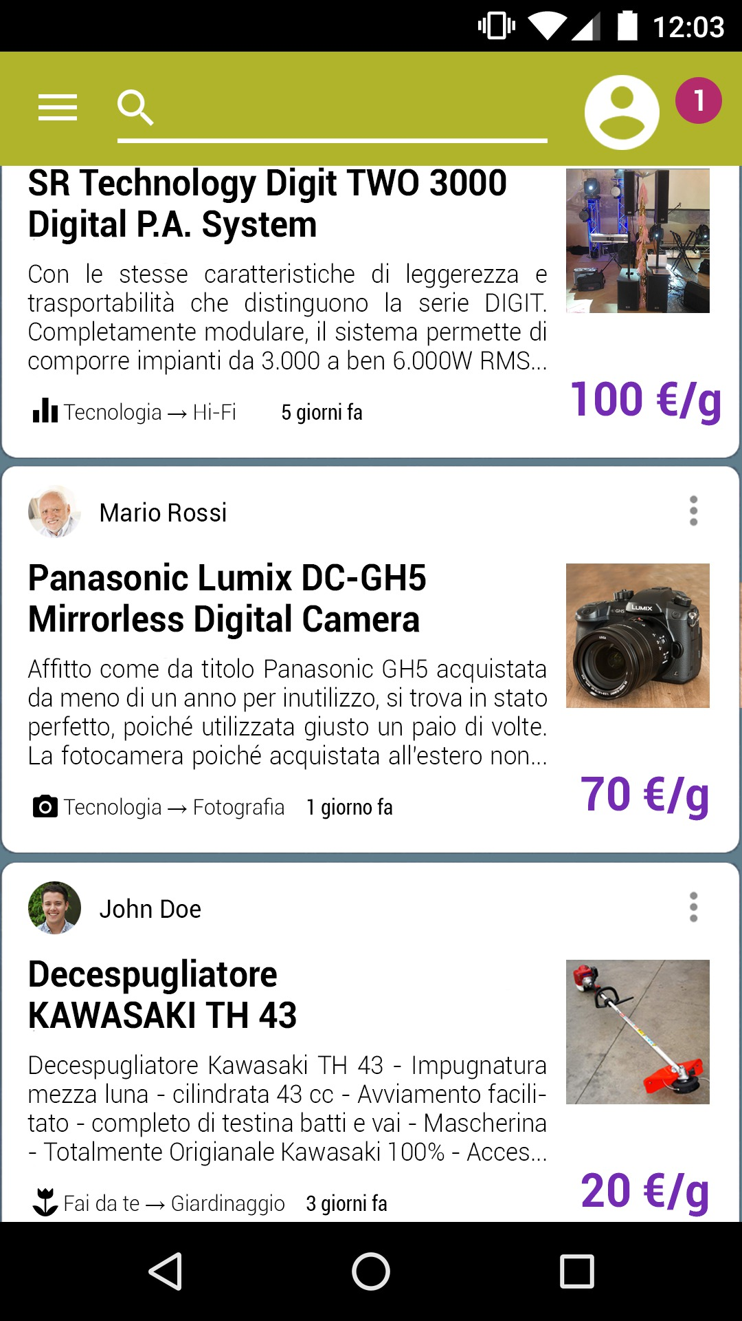
L’applicazione funziona con un feed di annunci contenenti le specifiche, il prezzo giornaliero del prodotto e la persona o società che affitta il bene
Nella barra in alto è possibile eseguire ricerche di oggetti specifici
Il pallino in alto a destra di colore rosso segnala eventuali notifiche
È possibile aprire un menù a tendina nella parte sinistra dello schermo

Slide 4
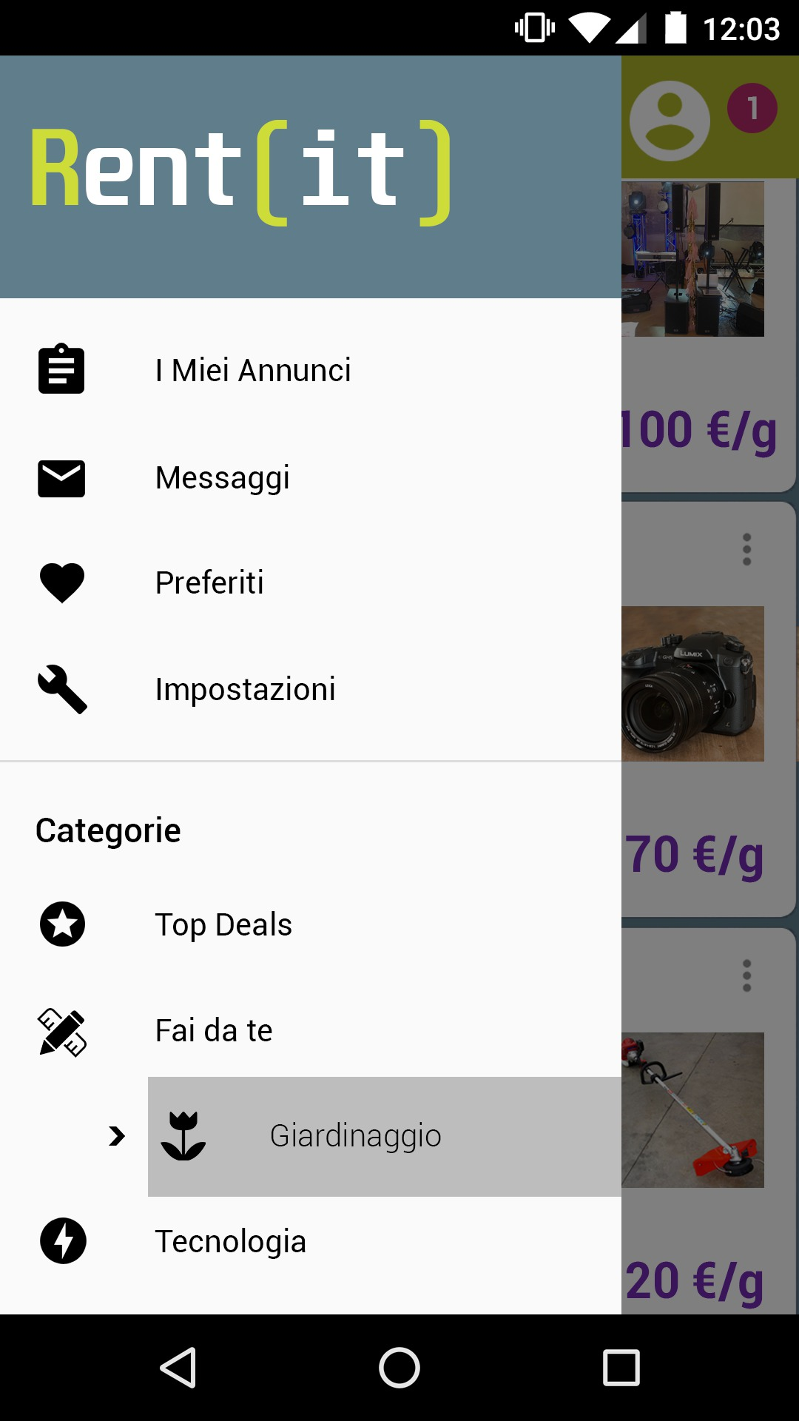
Il menù a tendina mostra gli annunci dell’utente
La sezione messaggi visualizza eventuali messaggi da altri utenti
Sarà offerta la possibilità di selezionare dei preferiti e quindi di visualizzarli
Tramite impostazioni è possibile modificare la lingua dell’applicazione e(…)
Sotto la voce categorie sono mostrate diverse opzioni che portano a oggetti di una determinata categoria o a oggetti più gettonati (Chi più ne ha più ne metta)

Slide 5
Immagine di categoria
Ricerca tramite categoria

